Slide 2
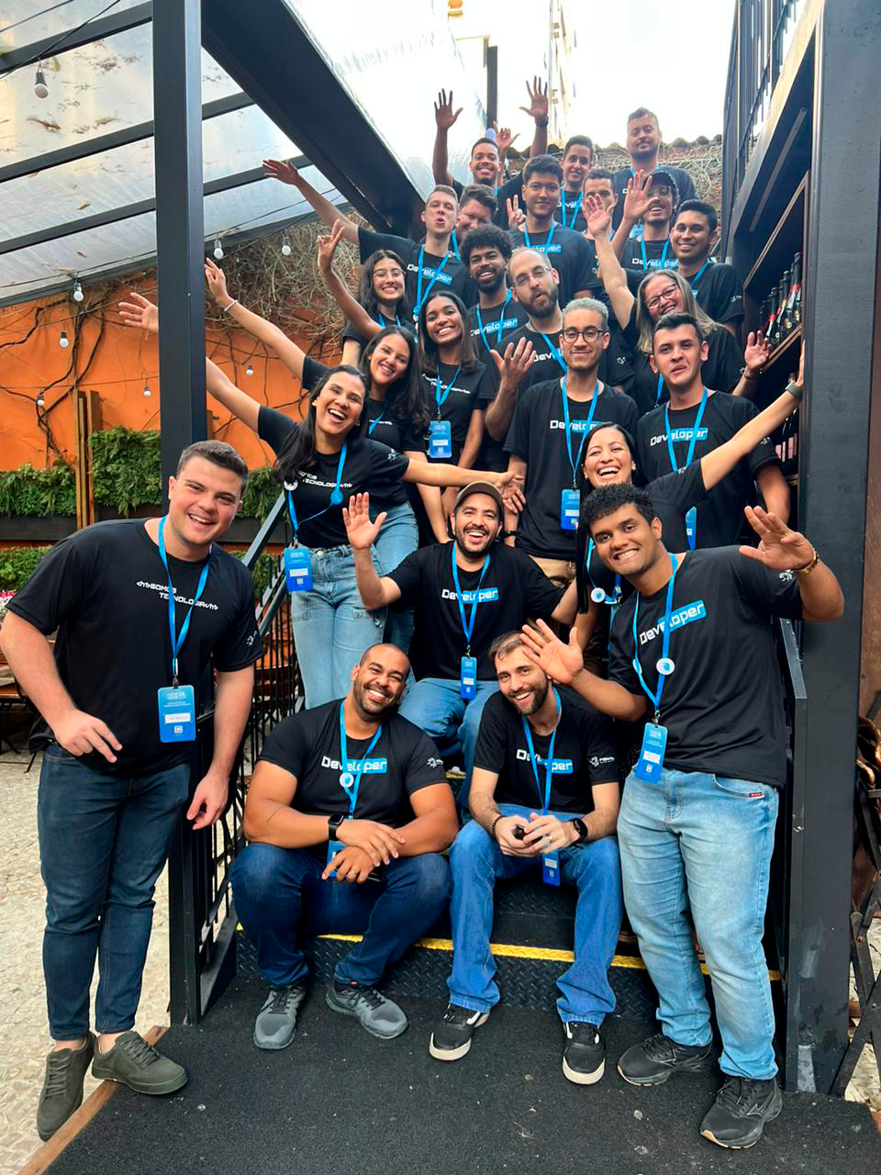
SOBRE A GENTE
Contamos com o apoio de uma equipe altamente qualificada para oferecer soluções personalizadas que agreguem valor e respeitem as características do negócio.
Trabalhamos com as melhores e mais modernas ferramentas do mercado com foco em automação e inteligência artificial.
Nosso objetivo é trazer autonomia, praticidade e agilidade.

Slide 3
Conheça nossos pilares
01
GOVERNANÇA
02
GANHO DE FTE
03
GESTÃO DE TEMPO
Garantia e assertividade nos
processos.
Dados 100% seguros!
Maior produtividade, 24 horas
por dia, 7 dias por semana.
Precisão na realização de tarefas
em grande escala e/ou tarefas
repetitivas com agilidade.
Tudo isso e muito mais, potencializando resultados!

Slide 4
Automatização Inteligente:
Impulsionando a Transformação Digital com RPA
01 – Agenda
Made by Victoria Soboleva

Slide 5
RPA
Automatização de Processos Robóticos (RPA)
Está impulsionando a transformação digital em diversos setores ao automatizar processos rotineiros e repetitivos que antes eram realizados manualmente.

Slide 6
ESCALABILIDADE

Slide 7
REDUÇÃO DE ERROS

Slide 8
AGILIDADE

Slide 9
ECONOMIA DE CUSTOS

Slide 10
EFICIÊNCIA OPERACIONAL

Slide 11
MELHORIA DA EXPERIÊNCIA
DO CLIENTE

Slide 12
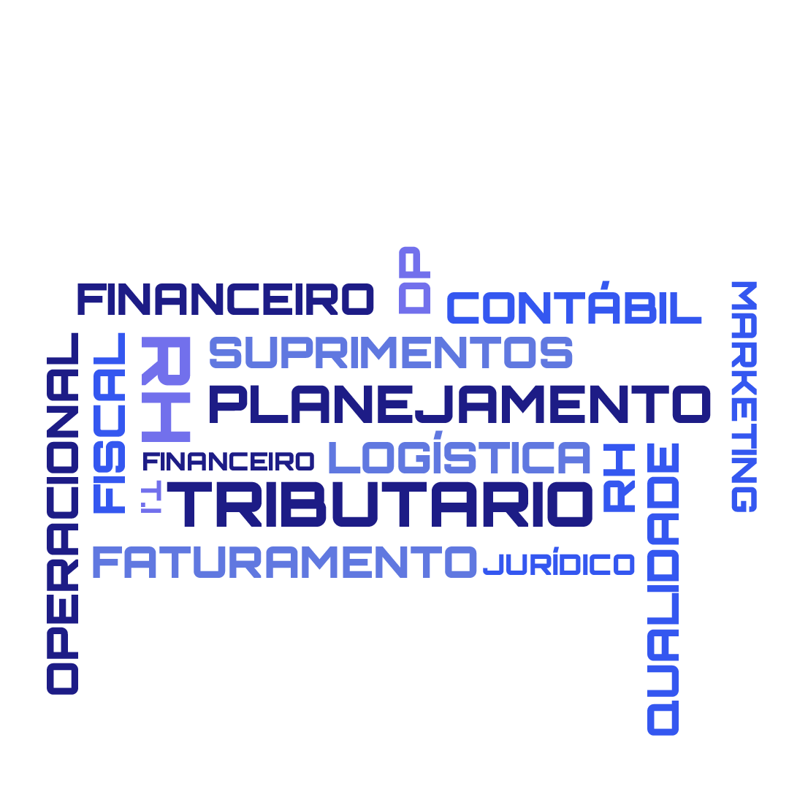

Slide 14
O FUTURO DA AUTOMAÇÃO DE PROCESSOS E
SEU IMPACTO NAS ORGANIZAÇÕES

Slide 15
O PAPEL DA INTELIGÊNCIA ARTIFICIAL E
AUTOMAÇÃO INTELIGENTE NA EVOLUÇÃO DA RPA

Slide 16
OS DESAFIOS E CONSIDERAÇÕES
AO IMPLEMENTAR SOLUÇÕES DE RPA

Slide 17
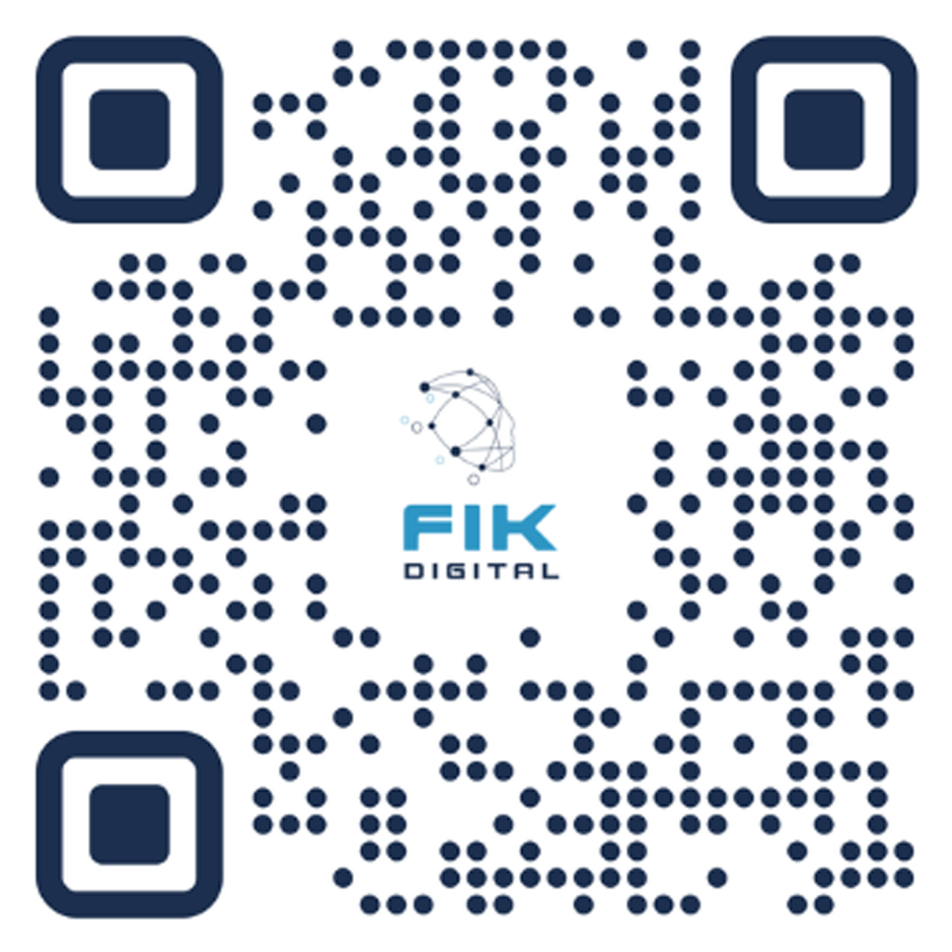
OBRIGADA!
Acesse o
nosso site
www.fikdigital.com.br
Telefone
Endereço
(31) 3222-6858
Av. Álvares Cabral, 397
3º andar, Lourdes.
Belo Horizonte, MG.

